Slide 1
Impacto de la pandemia COVID-19 en la salud mental en España: Un análisis estadístico a partir de datos del CIS
Ángel Arostegui Gros

Slide 2

Introducción:
El COVID-19 provocó un aumento global de síntomas psicológicos: ansiedad, estrés, depresión, soledad.
En España, estudios, como los barómetros del CIS, confirmaron este impacto, mostrando que no afectó a toda la población por igual.
Factores como el género, la edad y el territorio marcaron diferencias importantes.
Analizar estas diferencias permitirá detectar vulnerabilidades y orientar nuevas políticas públicas adaptadas a las necesidades de cada región.
Motivación personal:
Interés por comprender como una crisis sanitaria global, como fue el COVID-19, pudo afectar tan profundamente a la salud mental.
Aportar conocimientos que ayuden a mejorar la atención y las políticas públicas en este tema, especialmente en las regiones mas vulnerables.

Slide 3
Objetivos:
Objetivo general:
Analizar el impacto de la pandemia en la salud mental de la población española centrándose en cinco comunidades autónomas (Andalucía, Castilla y León, Galicia, Madrid y País Vasco), mediante técnicas de análisis multivariantes.
Objetivos específicos:
Identificar patrones comunes.
Clasificar los distintos niveles de afectación.
Definir perfiles sociodemográficos afectados.

Slide 4

Estado de la cuestión:
Tras la pandemia COVID-19, diversos estudios han analizado el impacto psicológico en la población, mostrando diferencias por edad, género y otras variables:
Funcas (2023):
Muestra: población adulta.
Indicadores: ansiedad, tristeza, nervios, soledad, insomnio.
Se evaluó la variación de los indicadores para evaluar la afectación.
Grupos mas afectados: mujeres y jóvenes (18-34 años).
En 2021: mejora general de la salud mental, pero empeora en los jóvenes.
Cambridge (2021):
Muestra: personal sanitario y no sanitario.
Método ANOVA encontró diferencias significativas en estrés psicológico según región, edad y acceso a terapia.
Mayor impacto: sanitarios, en especial enfermeros/as y residentes.
Factores agravantes: falta de protección e información.
Conclusión estado de la cuestión:
La pandemia impactó especialmente a mujeres, jóvenes y personal sanitario.
Este estudio trata de comprender mejor el impacto psicológico en las distintas regiones y colectivos, usando un enfoque mas local y detallado.

Slide 5

Metodología:
Fuente de datos:
CIS – Barómetro COVID-19 (Estudio 3312, 2021).
Ámbito del estudio:
5 Comunidades autónomas: Andalucía, Castilla y León, Galicia, Madrid y País Vasco.
Técnicas aplicadas:
PCA: reducción de dimensiones (simplificación e identificación de patrones).
LDA y RF: clasificación supervisada (predicciones del nivel de afectación mental).
Clustering: clasificación no supervisada (detección de perfiles sin etiquetas previas).
Todos los análisis se realizaron en Rstudio, empleando lenguaje R.
Enfoque:
Análisis previo de los datos: limpieza y agrupación de variables.
Análisis individual por comunidad autónoma: para evitar el sesgo por desigualdad muestral.
Comparación regional para identificar diferencias territoriales.

Slide 6

Análisis previo de los datos:
Datos iniciales: 3083 observaciones y 353 variables.
Preprocesamiento:
Eliminación de respuestas no informativas y variables irrelevantes para el estudio (reducción de los datos iniciales a 873 observaciones y 57 variables).
Agrupación de variables similares (variables P13 relacionadas con síntomas físicos: P13_dolores).
Selección de 5 CCAA representativas:
Diversidad en densidad de población, economía y gestión sanitaria durante la pandemia.
Distribución por CCAA: Andalucía (327), Castilla y León (100), Galicia (115), Madrid (270) y País Vasco (61).
Clasificación de variables:
Variables ordinales, binarias, tricotómicas, continuas y sociodemográficas (género, edad y provincia).
Características básicas de la muestra:
Edad media: 45 años.
Distribución por género: 456 hombres y 417mujeres.

Slide 7
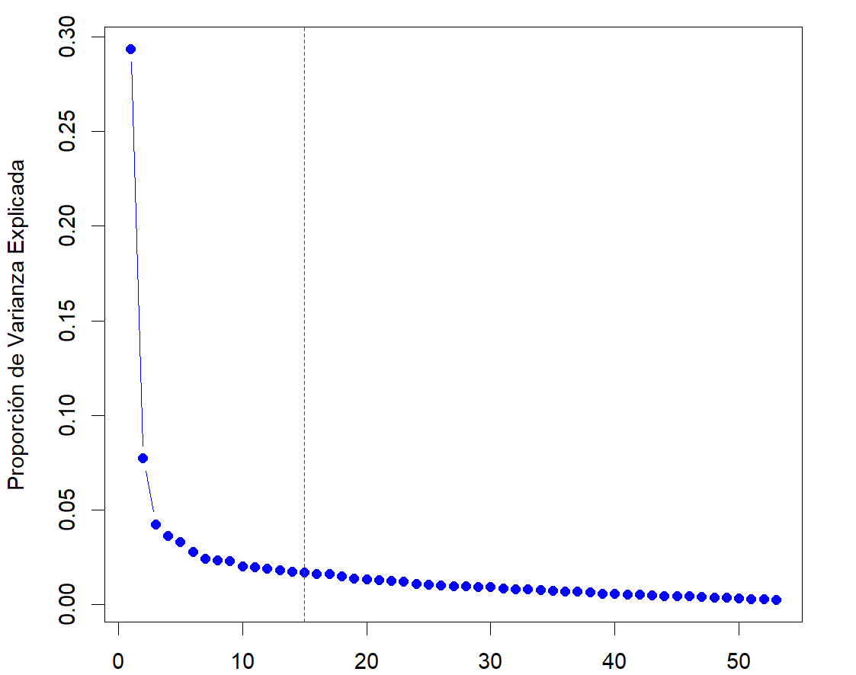
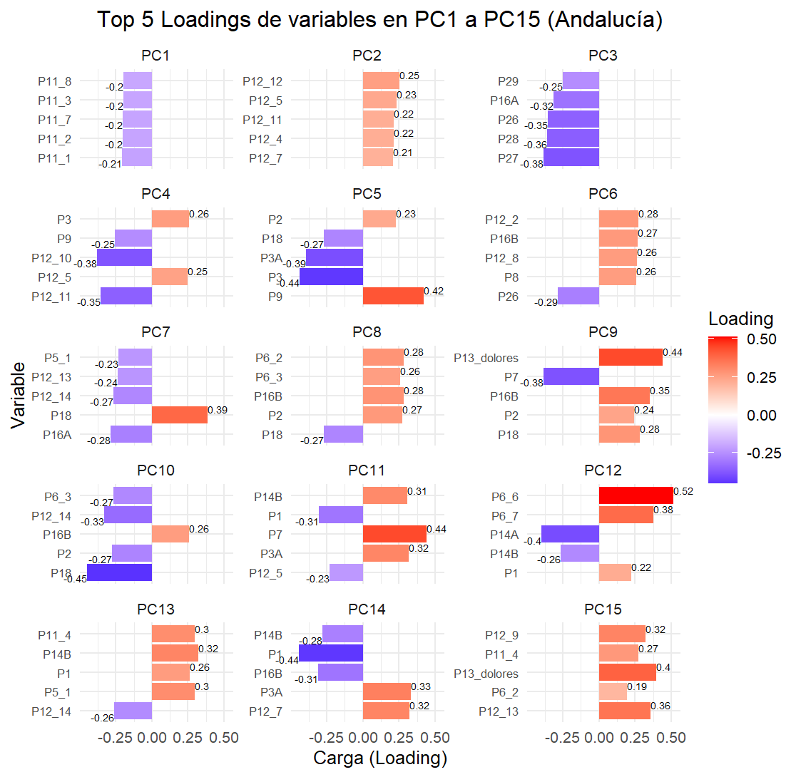
Análisis de componentes principales – PCA Andalucía:
Objetivo: identificar las principales dimensiones del impacto psicológico de la pandemia en Andalucía, reduciendo la complejidad de los datos.
Metodología:
Estandarización de las variables (media = 0, desviación típica = 1).
Se conservan los 15 primeros componentes (69,3% de la varianza total).
Componentes clave:
PC1: malestar emocional general (ansiedad, tristeza, irritabilidad).
PC2: bienestar psicosocial (apoyo social).
PC3: impacto en la rutina diaria y el hogar.
PC10/PC13: malestar físico y sufrimiento severo.
Agrupación temática de los componentes:
Malestar emocional/físico: PC1, PC10,PC13
Bienestar y ajuste personal: PC2, PC5
Factores contextuales y cotidianos: PC3, PC4, PC7, PC9, PC11
Apoyo social y relaciones: PC6, PC12 PC14
Afectación física o somática: PC8, PC10, PC15
Conclusión:
El PCA en Andalucía muestra que la pandemia afectó de distintas formas, combinando malestar emocional y físico con preocupaciones personales y sociales, lo que señala la necesidad de apoyar la salud mental según la realidad vivida en la región.

Slide 8
Comparación de resultados del PCA :
Componente | Andalucía | Castilla y León | Galicia | Madrid | País Vasco
PC1 (Malestar emocional) | P11_3: Muy preocupado sin control P11_7: Muy nervioso/a P11_8: Agobiado/a o estresado/a | P11_7: Muy nervioso/a P11_8: Agobiado/a o estresado/a P11_9: Intranquilo/a o inquieto/a | P11_1: Mucha ansiedad o miedo P11_9: Intranquilo/a o inquieto/a | P11_4: Solo/a o aislado/a P11_8: Agobiado/a o estresado/a | P11_6: Irritable, enfadado/a P11_9: Intranquilo/a o inquieto/a
PC2 (Miedos vinculados al impacto social/laboral) | P12_1: Miedo a contagiarse P12_5: Miedo a propagación P12_7: Miedo a empeorar enfermedad previa | P12_3: Miedo contagio familiar P12_9: Miedo a no ver familia/amigos P12_12: Miedo a pérdida empleo familiar | P12_4: Miedo a muerte familiar P12_10: Miedo a pérdida empleo propio P12_13: Miedo a aislamiento social | P12_7: Miedo a empeorar enfermedad previa P12_11: Miedo a pérdida ingresos P12_14: Miedo a cambios sociales | P12_5: Miedo a propagación P12_12: Miedo a pérdida empleo familiar P12_15: Miedo a pandemia permanente
PC3 (Síntomas depresivos y de ansiedad) | P5_1: Poco interés/placer P5_2: Decaimiento o depresión P5_4: No puede controlar preocupaciones | P5_2: Decaimiento o depresión P5_3: Nervioso/a o ansioso/a | P5_1: Poco interés/placer P5_4: No puede controlar preocupaciones | P5_3: Nervioso/a o ansioso/a | P5_2: Decaimiento o depresión P5_4: No puede controlar preocupaciones
PC5 (Repercusiones del estrés en la vida diaria) | P6_1: Pensamientos desagradables no deseados P6_3: Reacciones físicas (sudoración, taquicardia) P6_7: Alteración en trabajo/tareas | P6_4: Sentirse angustiado/a o agobiado/a P6_7: Alteración en trabajo/tareas | P6_3: Reacciones físicas P6_6: Alteración vida social/familiar | P6_6: Alteración vida social/familiar P6_7: Alteración en trabajo/tareas | P6_5: Intento de evitar recuerdos molestos P6_7: Alteración en trabajo/tareas
Interpretación: los distintos PCA revelan una estructura común formada por tres grandes dimensiones:
Malestar emocional (PC1): predominante en todas las regiones, incluye síntomas de ansiedad, estrés y pensamientos negativos.
Impacto social y miedos asociados (PC2): reflejado por las preocupaciones por contagio, pérdida de empleo o asilamiento.
Síntomas físicos y alteraciones funcionales (PC3/PC5): asociados al estrés y al trauma, con mas peso en ciertas CCAA.
Aunque los patrones son consistentes, hay ciertas particularidades regionales:
Castilla y León presenta un fuerte componente en síntomas físicos (fatiga, mareos o insomnio).
Galicia destaca por la percepción personal (como cada persona vivió y sintió la situación).
País Vasco muestra mas equilibrio entre síntomas emocional-social-físico (distribución más homogénea del malestar).

Slide 9
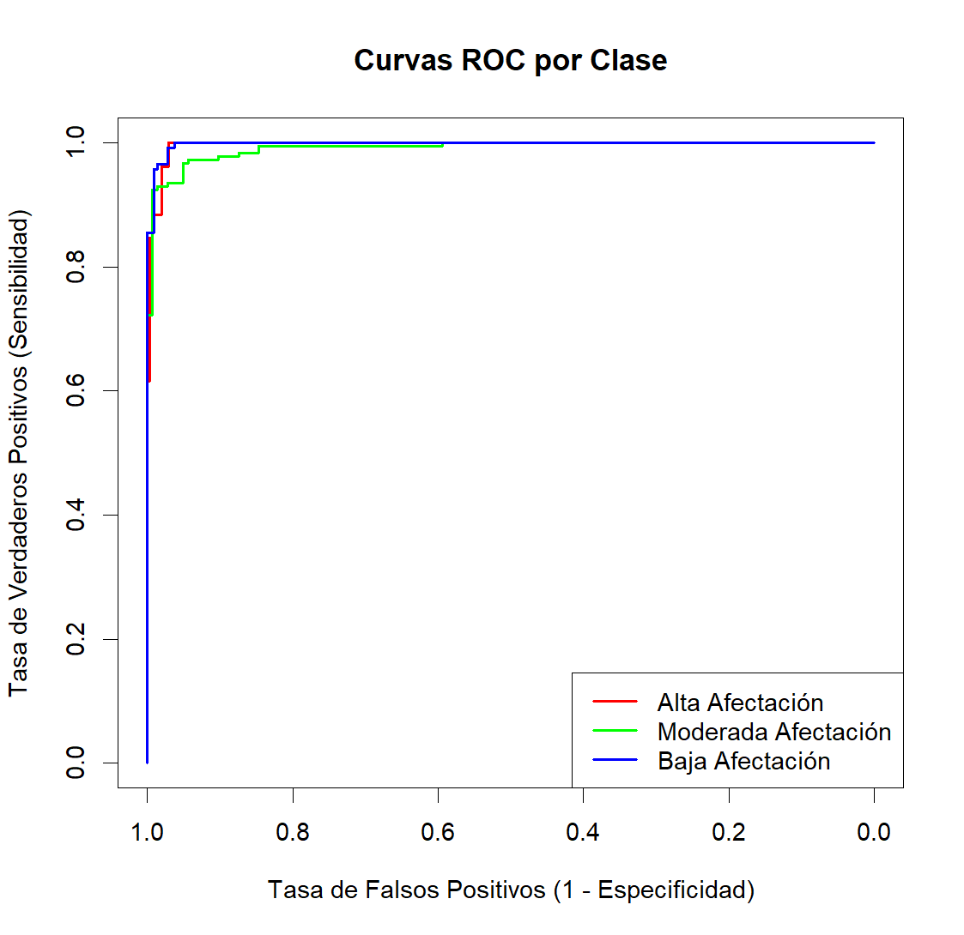
Modelo LDA: Clasificación del impacto en la salud mental – LDA Andalucía:
Matriz de confusión:
Verdadero \ Predicho | Alta Afectación | Moderada Afectación | Baja Afectación
Alta Afectación | 23 | 3 | 0
Moderada Afectación | 6 | 175 | 3
Baja Afectación | 0 | 4 | 113
Interpretación:
El modelo LDA clasifica con alta precisión los niveles de afectación mental en tres categorías, destacando en baja y moderada afectación.
El componente principal mas influyente es el PC1 (malestar psicológico general), seguido de PC2 (síntomas físicos) y PC4 (exposición al virus y condicional profesional).
La función LD1, que explica el 93,61% de la variabilidad total, es clave para la discriminación entre niveles.
Conclusión:
El modelo LDA demuestra gran capacidad discriminativa y ayuda a identificar perfiles de vulnerabilidad emocional en Andalucía, validando su utilidad como herramienta de clasificación supervisada.
Métricas de evaluación:
Clase | Precisión | Recall | F1-score
Alta Afectación | 0.8846 | 0.7931 | 0.8363
Moderada Afectación | 0.9510 | 0.9615 | 0.9562
Baja Afectación | 0.9658 | 0.9741 | 0.9699
AUC Global: 0.9944
Alta: 0.996
Moderada: 0.991
Baja: 0.998
$$LD1= 0.4624 ⋅PC_{1}+ 0.1549 ⋅PC_{2}− 0.0254 ⋅PC_{3}− 0.1692 ⋅PC_{4}− 0.0724 ⋅PC_{5}− 0.0128 ⋅PC_{6}− 0.0245 ⋅PC_{7}+ 0.1467 ⋅PC_{8}+ 0.0827 ⋅PC_{9}− 0.0459 ⋅PC_{10}+ 0.0392 ⋅PC_{11}− 0.0421 ⋅PC_{12}+ 0.0982 ⋅PC_{13}+ 0.0736 ⋅PC_{14}− 0.0805 ⋅PC_{15}$$

Slide 10
Modelo LDA: Clasificación de niveles de afectación por CCAA:
Interpretación:
LD1 explica entre el 85% y 95% de la variabilidad, estructurando claramente los niveles de malestar psicológico.
F1-Score elevada en los casos de baja y moderada afectación (> 85%).
Los casos de alta afectación presentan un menor F1-Score, pero con resultados aceptables.
El componente mas influyente en todas las comunidades es PC1, vinculado al malestar emocional general.
Existen diferencias regionales en los factores secundarios :
Algunas regiones muestran más peso de síntomas físicos (Andalucía).
En otras predominan los factores económicos o familiares (Galicia y Castilla y León).
En Madrid, destaca la influencia del entorno profesional.
Conclusión:
El modelo LDA muestra un rendimiento sólido y estable en todas las CCAA, discriminando eficazmente los distintos niveles de afectación.
CCAA | % LD1 | F1-Score Baja Afectación | F1-Score Moderada Afectación | F1-Score Alta Afectación | F1-Score Global | AUC Global | PC más influyentes | Clase más difícil de clasificar
Andalucía | 93.61 | 0.967 | 0.956 | 0.836 | 0.920 | 0.994 | PC1 (malestar psicológico), PC2 (síntomas físicos), PC4 (contexto profesional), PC8 (diferenciación síntomas) | Alta Afectación
Castilla y León | 92.21 | 0.927 | 0.853 | 0.800 | 0.860 | 0.984 | PC1 (malestar emocional), PC6 (exposición y riesgo), PC9 (miedo e hipervigilancia), PC4 (impacto contagio) | Alta Afectación
Galicia | 87.34 | 0.969 | 0.956 | 0.889 | 0.938 | 0.997 | PC1 (malestar general), PC3 (factores económicos y antecedentes), PC9 (carga emocional familiar), PC13 (miedo/aislamiento) | Alta Afectación
Madrid | 95 | 0.966 | 0.960 | 0.880 | 0.936 | 0.994 | PC1 (malestar emocional y ansiedad), PC13 (expresión emocional), PC12 (preocupación actual), PC4 (preocupaciones socioeconómicas) | Alta Afectación
País Vasco | 85.59 | 0.970 | 0.963 | 1 | 0.977 | 0.998 | PC1 (preocupación y evitación), PC12 (preocupación salud vs emoción), PC11 (desesperanza vs síntomas físicos), PC14 (contraste emocional/físico) | Moderada Afectación

Slide 11
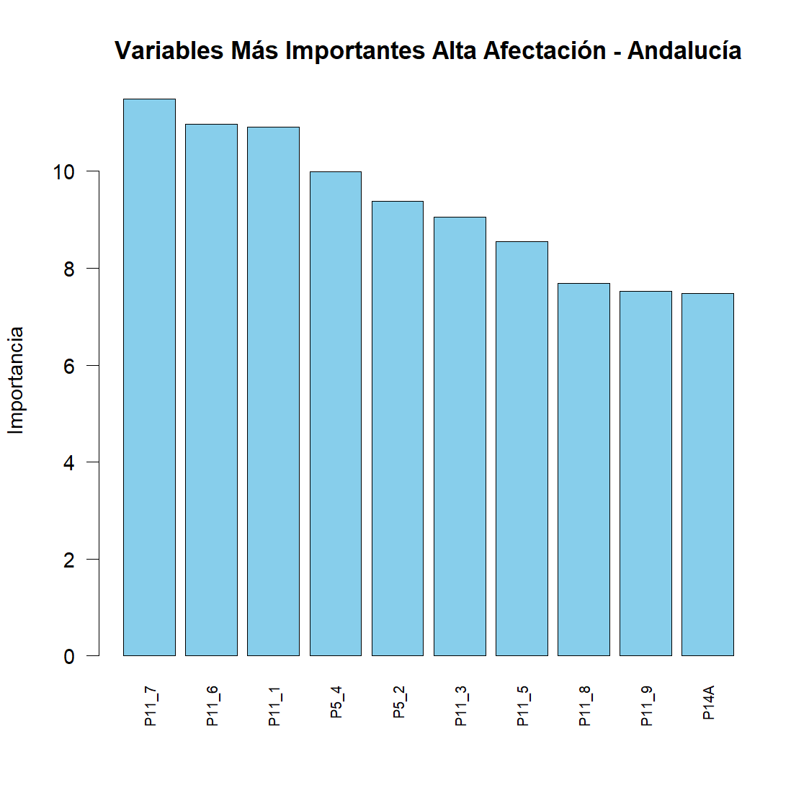
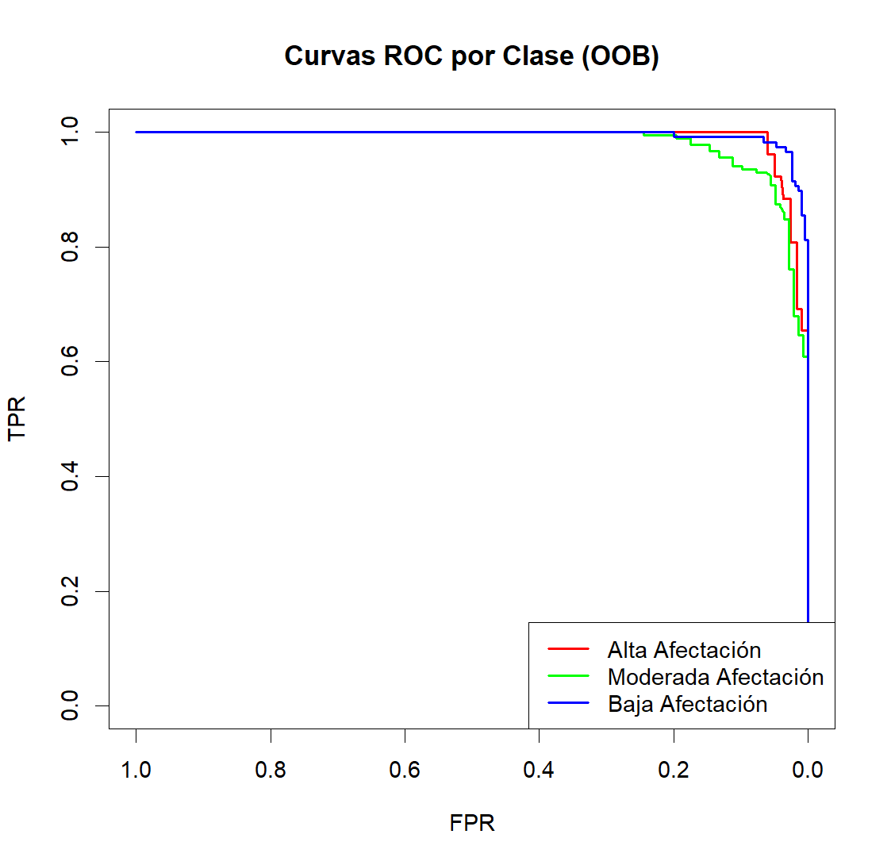
Modelo RF: Clasificación del impacto en la salud mental – RF Andalucía:
Matriz de confusión OOB
Clase | Alta Afectación | Moderada Afectación | Baja Afectación | Error de clase
Alta Afectación | 17 | 9 | 0 | 34.61%
Moderada Afectación | 2 | 180 | 2 | 2.17%
Baja Afectación | 0 | 14 | 103 | 11.96%
Interpretación:
El modelo muestra un buen rendimiento para clasificar los casos de moderada y baja afectación.
La alta afectación presenta una mayor tasa de error con respecto a las otras clases, lo que indica dificultades en su detección.
Las variables mas influyentes en los casos más graves son los síntomas emocionales representados por las variables P11 (nerviosismo, ansiedad, desesperanza).
Conclusión:
El modelo RF demuestra ser una buena herramienta de clasificación para clasificar los niveles de afectación en Andalucía, especialmente para la baja y moderada afectación.
El rendimiento del modelo para clasificar niveles de alta afectación es limitado, por lo que se requerirían mejoras, como añadir variables adicionales, para optimizar su detección.
Métricas de evaluación:
Clase | Precisión | Recall | F1-Score
Alta Afectación | 0.895 | 0.654 | 0.756
Moderada Afectación | 0.887 | 0.978 | 0.939
Baja Afectación | 0.981 | 0.880 | 0.928
AUC Global: 0.9852

Slide 12
Modelo RF: Clasificación de niveles de afectación por CCAA:
Interpretación:
El modelo RF tiene un buen rendimiento en la detección de la baja y moderada afectación (F1-Score > 85% en la mayoría de las CCAA).
La detección en los casos de alta afectación es limitada, en especial en el País Vasco.
Las variables clave para la alta afectación fueron los síntomas emocionales: ansiedad, nerviosismo, agobio, fatiga.
Existen diferencias regionales en estas variables clave:
En Andalucía destacan otras como la ira o desesperanza.
En Castilla y León y Galicia muestran mayor presencia de dificultad para relajarse.
En Madrid resaltan síntomas relacionados a la fatiga emocional y al control de emociones.
Conclusión:
El modelo RF es robusto a la hora de clasificar niveles bajos y moderados de afectación emocional.
Presenta limitaciones en la detección de casos graves en todas las CCAA.
CCAA | Error de clase Global | F1-Score Baja Afectación | F1-Score Moderada Afectación | F1-Score Alta Afectación | F1-Score Global | AUC Global | Variables mas influyentes (Alta Afectación) | Clase más difícil de clasificar
Andalucía | 8.25% | 0.928 | 0.939 | 0.756 | 0.874 | 0.985 | Síntomas emocionales intensos (P11_7 nervioso, P11_6 ira, P11_1 ansiedad, P5_4 incapacidad controlar preocupaciones, P5_2 desesperanza) | Alta Afectación
Castilla y León | 17% | 0.885 | 0.779 | 0.600 | 0.754 | 0.923 | Ansiedad, agobio, inquietud, dificultad para relajarse (P11_1, P11_8, P11_7, P6_4) | Alta Afectación y problemas en Moderada Afectación
Galicia | 6.93% | 0.957 | 0.935 | 0.667 | 0.853 | 0.977 | Ansiedad, agobio, dificultad para relajarse (P6_3, P11_1, P5_3) | Alta Afectación
Madrid | 9.62% | 0.918 | 0.910 | 0.588 | 0.805 | 0.970 | Inquietud, agobio, fatiga emocional (P11_7, P11_8, P12_7) | Alta Afectación
País Vasco | 13.11% | 0.899 | 0.846 | - | 0.581 | 0.583 | - | No detecta Alta Afectación

Slide 13
Comparativa LDA vs RF:
Rendimiento global:
El modelo LDA logra una mayor precisión y capacidad discriminativa (AUC > 0.98 en las 5 CCAA)
El modelo RF tiene buen desempeño a la hora de clasificar la baja y moderada afectación, pero tiene menor precisión en casos graves.
Alta afectación:
LDA detecta mejor los casos críticos (F1-Score > 0.8)
RF muestra fallos importantes, especialmente en el modelo de País Vasco (F1-Score = 0)
Variables predictoras:
LDA usa componentes sintéticos (PC1 = Malestar psicológico, PC2 = síntomas físicos, etc.).
RF emplea variables directas: ansiedad, nerviosismo, agotamiento, agobio, etc.
Conclusión:
LDA ofrece mayor estabilidad y precisión en general.
RF aporta flexibilidad, pero requiere mejoras en la detección en la alta afectación.
CCAA | AUC LDA | AUC RF | F1-Score Alta afectación LDA | F1-Score Alta afectación RF | F1-Score Global LDA | F1-Score Global RF
Andalucía | 0.994 | 0.985 | 0.83 | 0.76 | 0.92 | 0.87
Castilla y León | 0.984 | 0.923 | 0.80 | 0.60 | 0.86 | 0.75
Galicia | 0.997 | 0.977 | 0.89 | 0.67 | 0.94 | 0.85
Madrid | 0.994 | 0.970 | 0.88 | 0.59 | 0.94 | 0.81
País Vasco | 0.998 | 0.583 | 1 | - | 0.98 | 0.58

Slide 14
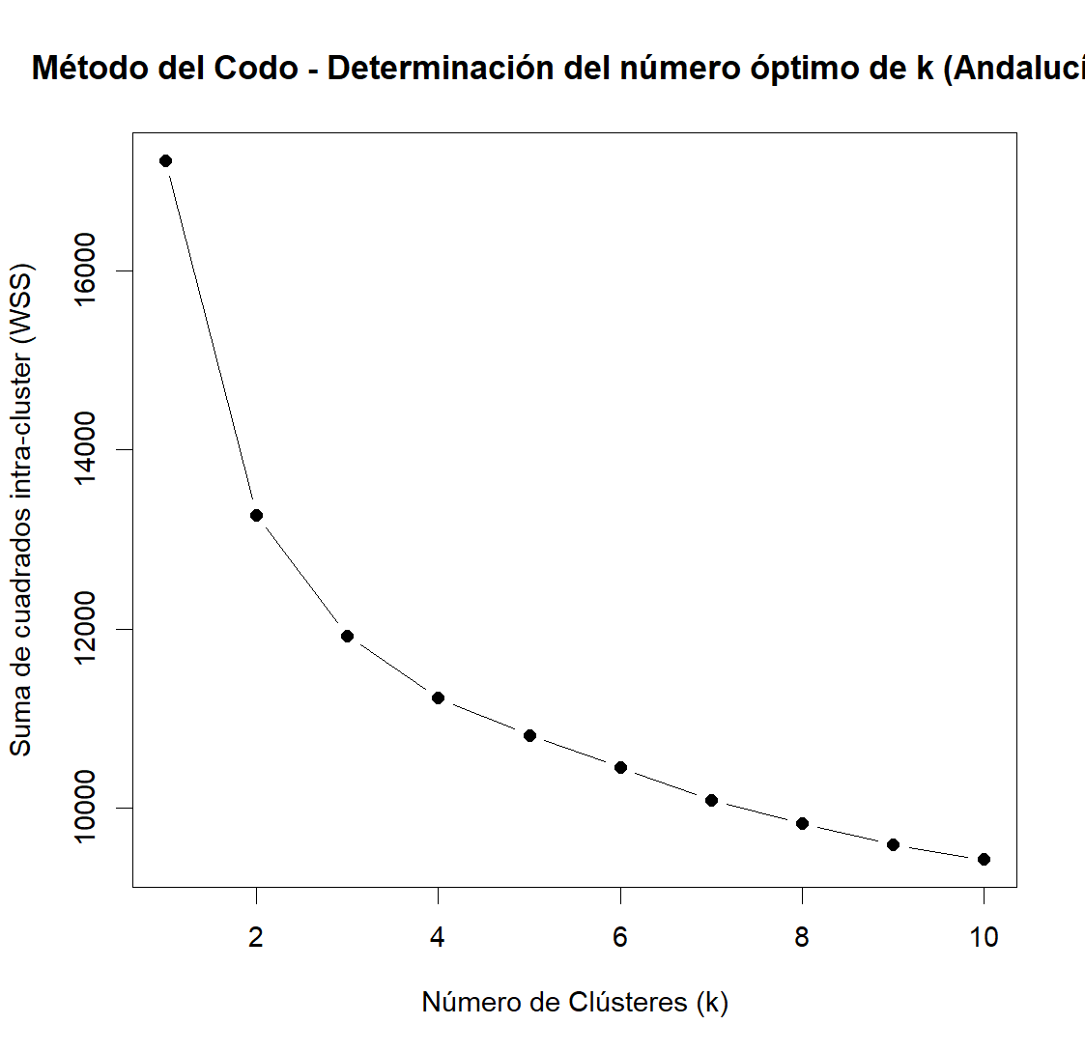
Análisis de Clústeres – Clustering Andalucía:
Introducción: se seleccionaron 3 clústeres óptimos que reflejan los diferentes niveles de afectación emociona, diferenciados además por perfiles sociodemográficos.
Perfiles identificados:
Clúster 1 (baja afectación): bajo malestar emocional y físico, predominan mujeres jóvenes, principalmente en las provincias de Cádiz y Córdoba.
Clúster 2 (afectación moderada): malestar medio, impacto emocional intermedio, equilibrio de género y edad.
Clúster 3 (alta afectación): síntomas intensos y mayor uso de apoyo psicológico, predominan hombres adultos y mayores en provincias mas pobladas, como Málaga.
Conclusión:
La pandemia impactó de manera heterogénea en Andalucía.
Los hombres adultos y mayores, especialmente en Málaga, fueron el grupo mas vulnerable.
Las mujeres jóvenes muestran mas resiliencia frente al impacto causado por la pandemia.
Género | Clúster 1 | Clúster 2 | Clúster 3
Hombre | 23.61% | 51.80% | 74.14%
Mujer | 76.39% | 48.20% | 25.86%
Provincia | Clúster 1 | Clúster 2 | Clúster 3
Almería | 12.50% | 7.91% | 5.17%
Cádiz | 18.06% | 17.99% | 12.93%
Córdoba | 13.89% | 5.76% | 10.34%
Granada | 9.72% | 12.23% | 11.21%
Huelva | 5.56% | 2.88% | 6.03%
Jaén | 8.33% | 11.51% | 7.76%
Málaga | 9.72% | 15.83% | 24.14%
Sevilla | 22.22% | 25.90% | 22.41%
Edad | Clúster 1 | Clúster 2 | Clúster 3
Jóvenes | 8.33% | 11.51% | 6.90%
Adultos emergentes | 20.83% | 20.86% | 15.52%
Adultos jóvenes | 41.67% | 35.97% | 34.48%
Adultos | 23.61% | 25.90% | 32.76%
Mayores | 5.56% | 5.76% | 10.34%
Clúster | Nivel de Afectación | Síntomas Emocionales | Impacto Pandemia | Perfil predominante
1 | Baja | Bajo | Bajo | Mujeres, adultos jóvenes, zonas menos urbanas
2 | Moderada | Medio | Medio | Mixto, distribución intermedia
3 | Alta | Alto | Alto | Hombres, adultos y mayores, zonas urbanas

Slide 15
Clustering: Clasificación de perfiles por CCAA:
Perfiles comunes según nivel de afectación:
Alta afectación: mujeres de 35-49 años y personas mayores en zonas urbanas..
Afectación moderada: perfil mixto en edad y género.
Baja afectación: hombres de 50-64 años, en áreas menos urbanas.
Otros aspectos sociodemográficos relevantes:
Género: aunque las mujeres lideran los perfiles de alta afectación, algunos hombres adultos también presentan malestar relevante en ciertas regiones.
Edad: los adultos de 35-49 años se concentran en perfiles con mayor malestar; los de 50-64 años tienden a baja afectación.
Territorio: las provincias urbanas (Málaga, A Coruña, Valladolid, Burgos, Bizkaia) concentran mayor afectación. Zonas como León, Gipuzkoa o Segovia muestran más resiliencia, posiblemente por menor presión sanitaria.
Nivel de Afectación | Características emocionales, sociales y físicas | Impacto percibido | Perfil típico
Alta afectación | Fuertes síntomas de ansiedad, tristeza, soledad, somatización y deterioro de relaciones sociales. | Alto impacto emocional, vital y económico. | Mujeres, adultos entre 35 y 49 años y personas mayores. Predomina el entorno urbano.
Moderada afectación | Malestar emocional y físico presente, pero sin llegar a niveles críticos. | Impacto percibido intermedio. | Perfil mixto en género y edad. Presencia común en provincias intermedias.
Baja afectación | Estado emocional positivo, escasos síntomas físicos y buenas redes sociales. | Escaso impacto percibido. | Hombres entre 50 y 64 años, especialmente en zonas menos urbanas.
Comunidad Autónoma | Clúster 1 | Clúster 2 | Clúster 3
Andalucía | Baja afectación | Moderada afectación | Alta afectación
Castilla y León | Alta afectación | Moderada afectación | Baja afectación
Galicia | Baja afectación | Moderada afectación | Alta afectación
Madrid | Baja afectación | Alta afectación | Moderada afectación
País Vasco | Moderada afectación | Alta afectación | Baja afectación

Slide 16

Conclusiones:
Este estudio analizó el impacto de la COVID-19 en la salud mental en cinco comunidades autónomas de España mediante técnicas estadísticas
La salud mental es multidimensional y heterogénea, el análisis por clústeres permite identificar perfiles diferenciados para intervenciones adaptadas a estos:
Mayor afectación en mujeres y de mediana edad.
Impacto más intenso en entornos urbanos.
Los perfiles que mostraron mayor resiliencia fueron los hombres mayores y los entornos rurales.
Desde lo metodológico, el modelo LDA clasificó mejor los niveles de afectación con respecto a los modelos RF, especialmente en los casos más graves.
Limitaciones:
El estudio solo se centra en 5 CCAA.
Falta de datos, como variables centradas en el acceso a servicios, redes de apoyo y empleo.
Conclusión final:
Comprender las diferencias sociales, territoriales y demográficas en la salud mental es esencial para construir nuevas políticas ajustadas a la realidad diversa de la población española.

Slide 17
Gracias por su atención y tiempo.

